Slide 1
Wymagania dla kotłów na paliwa stałe w Małopolsce
Andrzej Gniewkowski
Zespół Ochrony Powietrza UMWM

Slide 2
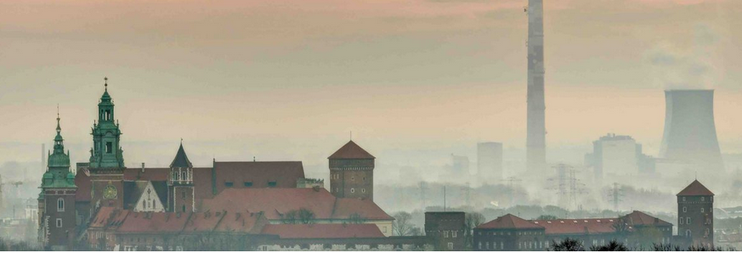
Uchwała antysmogowa dla Krakowa
Została uchwalona przez Sejmik Województwa Małopolskiego 15 stycznia 2016 r.
Wprowadza całkowity zakaz stosowania paliw stałych w piecach, kotłach i kominkach na obszarze Krakowa od 1 września 2019 roku.
Dopuszcza stosowanie jedynie paliw gazowych oraz lekkiego oleju opałowego.

Slide 3
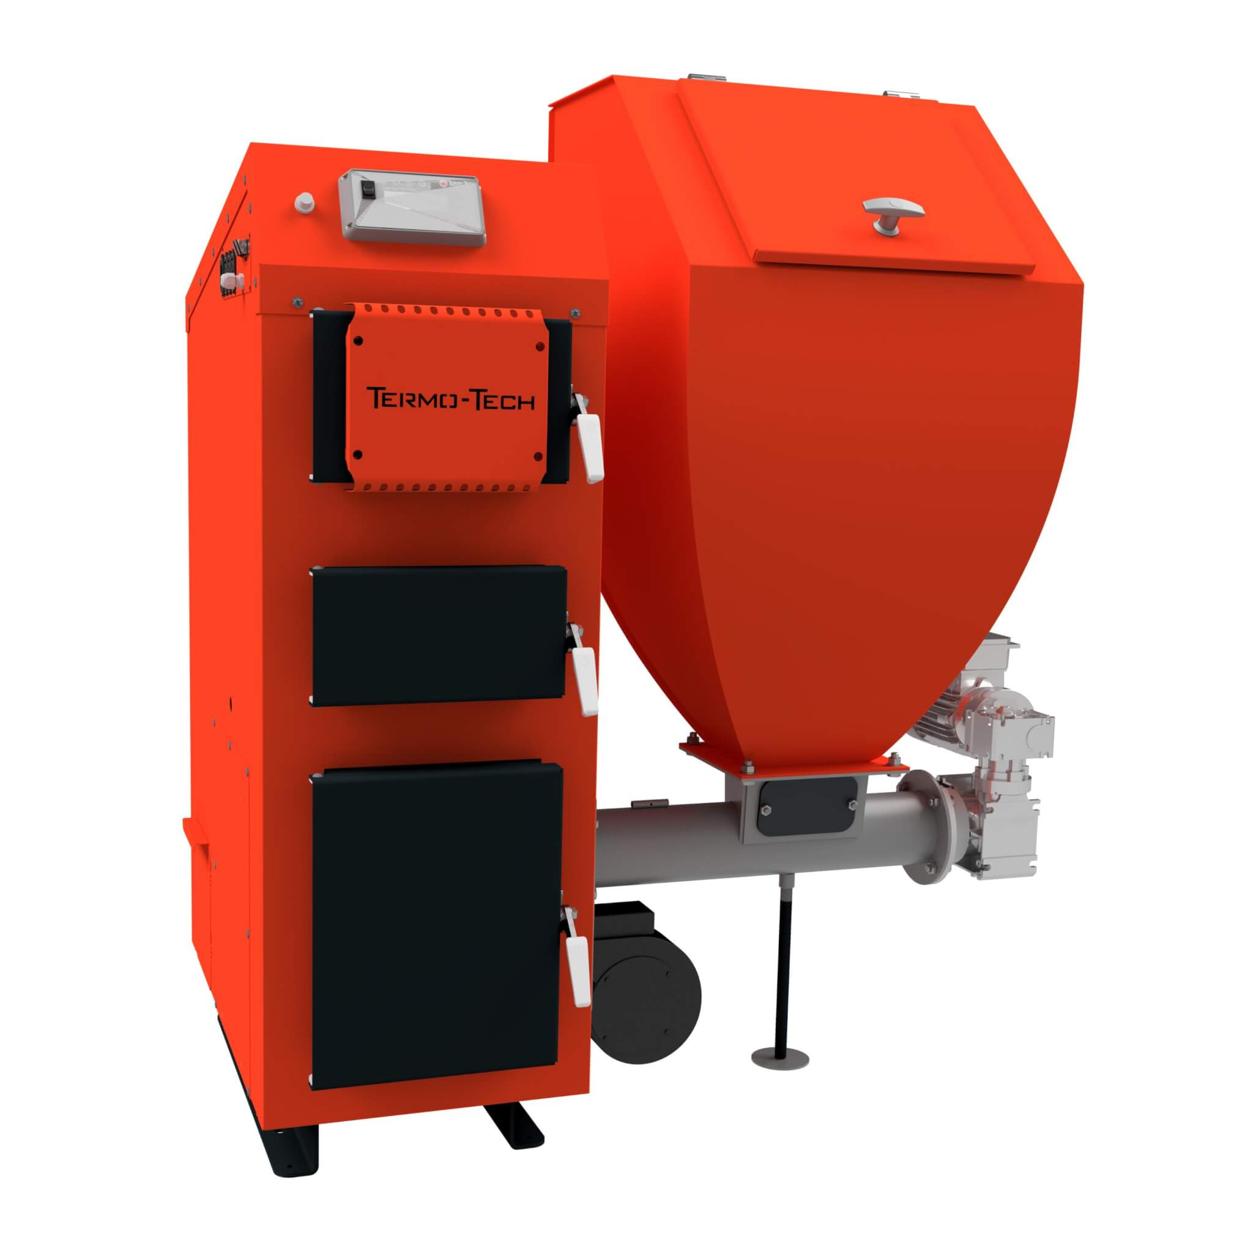
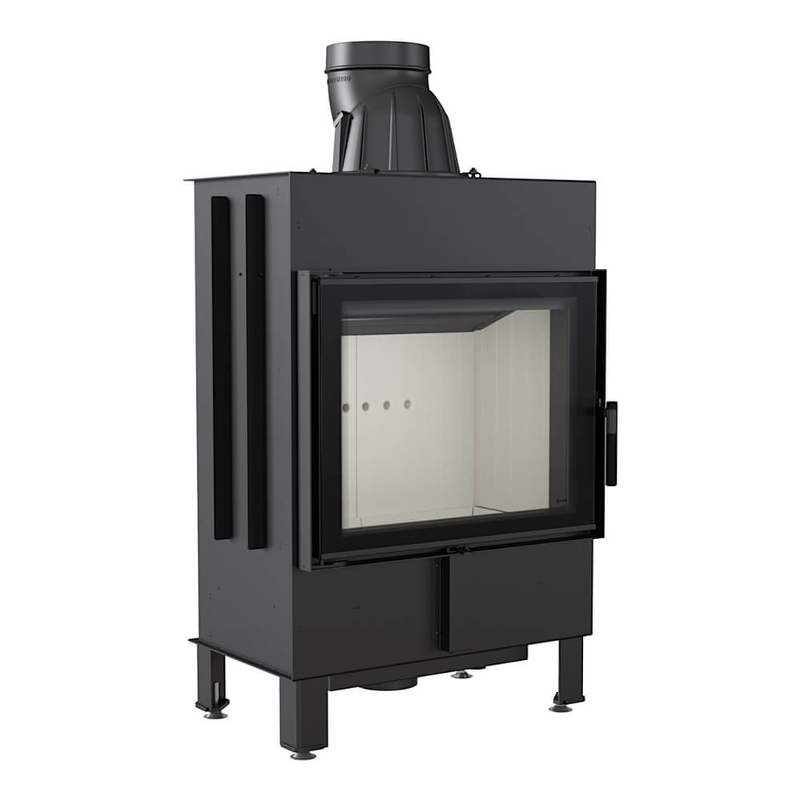
Uchwała antysmogowa dla Małopolski
Została uchwalona przez Sejmik Województwa Małopolskiego 23 styczna 2017 r.
Ogranicza powstawanie nowych źródeł emisji zanieczyszczeń - od 1 lipca 2017 r. nowe kotły i kominki dopuszczone są do eksploatacji, jeśli spełniają wymagania unijnych rozporządzeń w sprawie ekoprojektu.
Wprowadza wymagania dla jakości stosowanych paliw, w celu wyeliminowania odpadów węglowych i mokrego drewna - od 1 lipca 2017 roku w całej Małopolsce obowiązuje zakaz stosowania mułów i flotów węglowych oraz drewna o wilgotności >20% w stanie roboczym.

Slide 4
Uchwała antysmogowa dla Małopolski
Wprowadza wymagania dla kotłów na paliwa stałe
do końca 2022 roku – obowiązek wymiany wszystkich kotłów na węgiel lub drewno, które nie spełniają żadnych norm emisyjnych,
do końca 2026 roku – obowiązek wymiany kotłów, które spełniają podstawowe wymagania emisyjne (klasa 3 lub 4)
kotły spełniające wymagania klasy 5, zainstalowane przed 1 lipca 2017 roku, mogą być użytkowane do końca swojej żywotności.

Slide 5
Wymagania uchwały antysmogowej dla Małopolski dla urządzeń grzewczych
Kotły i ogrzewacze pomieszczeń powinny spełniać wymagania w zakresie emisji zanieczyszczeń i efektywności energetycznej określone w Rozporządzeniu Komisji (UE) 2015/1189 z dnia 28 kwietnia 2015 r. i Rozporządzeniu Komisji (UE) 2015/1185 z dnia 24 kwietnia 2015 r.,
Wymóg dotyczy wszystkich paliw dopuszczonych do stosowania w instrukcji użytkowania urządzenia,
Kotły muszą być wyposażone w automatyczny podajnik paliwa (nie dotyczy kotłów zgazowujących),
Kotły nie mogą posiadać rusztu awaryjnego lub wodnego umożliwiającego ręczne podawanie paliwa,
Użytkownik instalacji powinien posiadać dokumenty potwierdzające spełnienie wymagań ekoprojektu (np. dokumentacja z badań, dokumentacja techniczna urządzenia, instrukcja dla instalatorów i użytkowników).

Slide 6
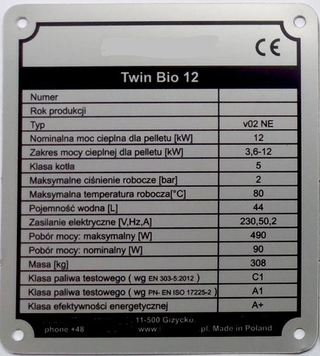
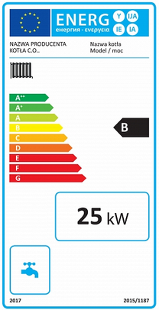
Identyfikacja kotła (tabliczki)

Slide 7
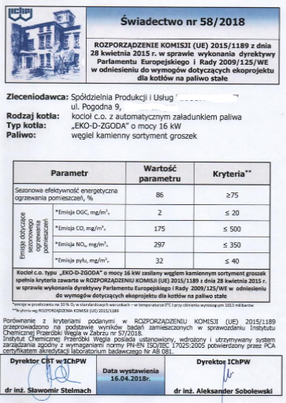
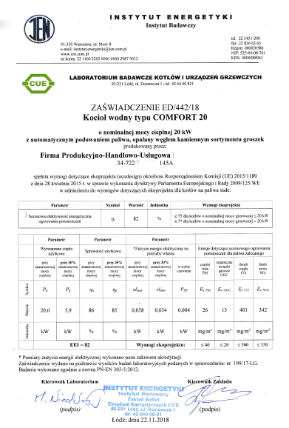
Identyfikacja klasy kotła (certyfikat)

Slide 8
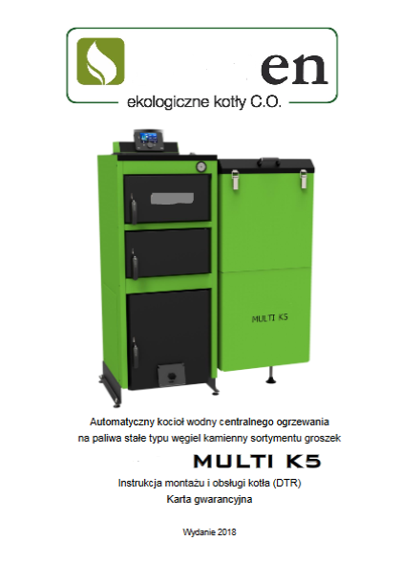
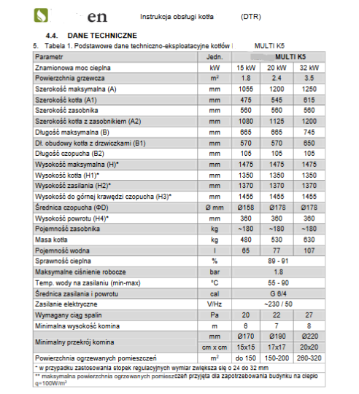
Identyfikacja klasy kotła (DTR)

Slide 9
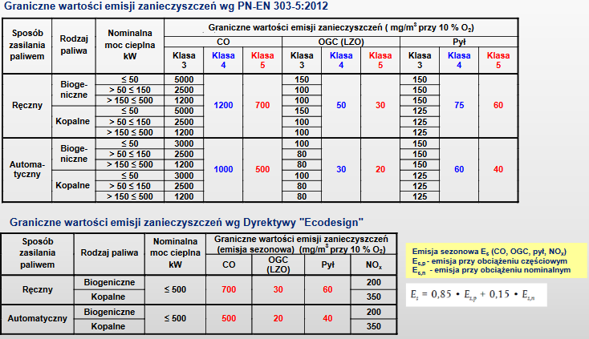
Klasy kotłów na paliwa stałe
Źródło: Instytut Chemicznej Przeróbki Węgla w Zabrzu

Slide 10
Wymagania ekoprojektu dla kotłów na paliwa stałe

Slide 11
Wymagania ekoprojektu dla ogrzewaczy pomieszczeń na paliwa stałe

Slide 12
Klasa 5 a wymagania ekoprojektu
Kotły na paliwa stałe z automatycznym podawaniem paliwa | Klasa 5 według normy PN-EN 303-5:2012 | Rozporządzenie Komisji (UE) 2015/1189 z 28 kwietnia 2015 r.
Sposób weryfikacji wymagań w zakresie efektywności i emisji | Praca kotła przy nominalnej mocy cieplnej, a w przypadku emisji CO i OGC także przy 30% nominalnej mocy cieplnej | Sezonowa efektywność energetyczna i emisja wyliczana jako średnia ważona z pomiarów dla znamionowej mocy cieplnej (z wagą 0,15) i przy 30% znamionowej mocy cieplnej (z wagą 0,85)
Sprawność cieplna / Efektywność energetyczna | Sprawność cieplna od 87% do 89% | Efektywność energetyczna 75% dla kotłów o mocy do 20 kW 77% dla kotłów o mocy powyżej 20 kW
Emisja tlenku węgla (CO) | 500 mg/m³ | 500 mg/m³
Emisja organicznych związków gazowych (OGC) | 20 mg/m³ | 20 mg/m³
Emisja pyłu (PM) | 40 mg/m³ * * dotyczy tylko mocy nominalnej | 40 mg/m³
Emisja tlenków azotu (NOx) | nie dotyczy | 200 mg/m³ dla kotłów na biomasę 350 mg/m³ dla kotłów na paliwa kopalne

Slide 13
Przepisy unijne dot. ekoprojektu
Dyrektywa Parlamentu Europejskiego i Rady 2009/125/WE z dnia 21 października 2009 r. ustanawiająca ogólne zasady ustalania wymogów dotyczących ekoprojektu dla produktów związanych z energią,
Rozporządzenie Komisji (UE) 2015/1189 z dnia 28 kwietnia 2015 r. w sprawie wykonania dyrektywy Parlamentu Europejskiego i Rady 2009/125/WE w odniesieniu do wymogów dotyczących ekoprojektu dla kotłów na paliwo stałe,
Rozporządzenie Komisji (UE) 2015/1185 z dnia 24 kwietnia 2015 r. w sprawie wykonania dyrektywy Parlamentu Europejskiego i Rady 2009/125/WE w odniesieniu do wymogów dotyczących ekoprojektu dla miejscowych ogrzewaczy pomieszczeń na paliwo stałe,

Slide 14
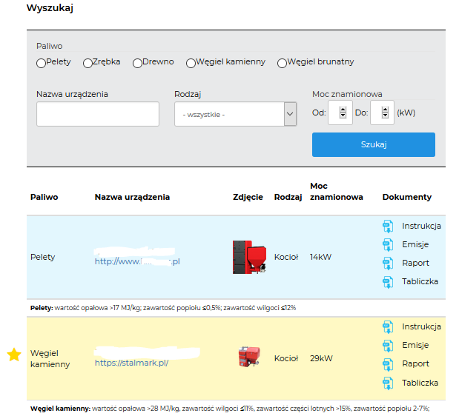
powietrze.malopolska.pl/ekoprojekt/

Slide 15
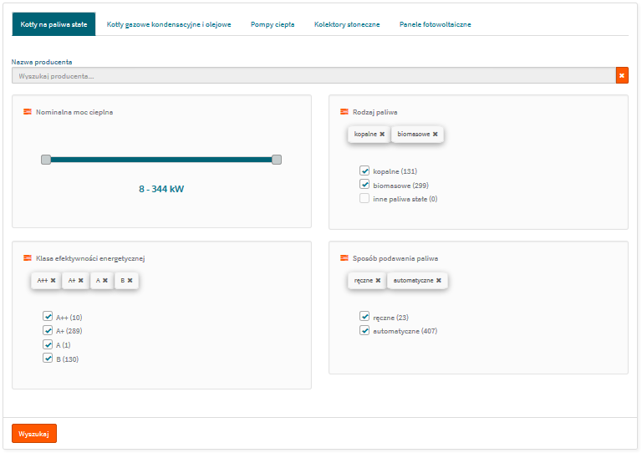
czyste-urzadzenia.ios.edu.pl/

Slide 16
Dziękuję za uwagę!
Andrzej Gniewkowski
12 630 3116
Andrzej.Gniewkowski@umwm.malopolska.pl
www.powietrze.malopolska.pl
Projekt LIFE-IP MALOPOLSKA / LIFE14 IPE PL 021 realizowany przy wsparciu Programu LIFE Unii Europejskiej

